Slide 1

METHODOLOGIE DE TESTS & TESTS UNITAIRES

Slide 2

Idées reçues
Manque d’assurance du développeur
Chronophage / Perte de temps

Slide 3
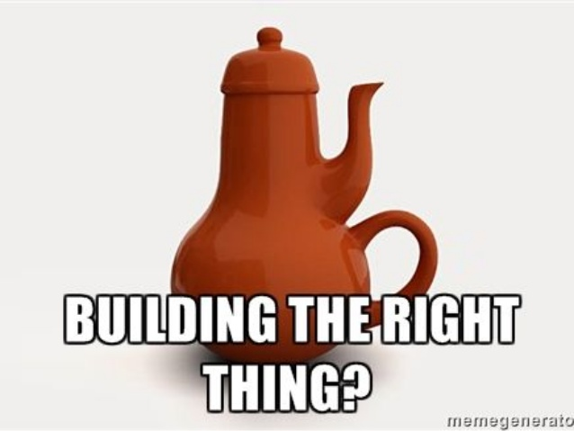

Slide 4


Slide 5
Les différents types de tests
Les tests unitaires
Les tests fonctionnels
Les tests d’intégrations
Les tests d’acceptations
Les tests de performances
Les tests de montées de charges
Les tests d'interfaces

Slide 6
Intégration continue
« L'intégration continue est un ensemble de pratiques utilisées en génie logiciel consistant à vérifier à chaque modification de code source que le résultat des modifications ne produit pas de régression dans l'application développée. »
Wikipedia

Slide 7
Développement
1
Gestionnaire de sources
2
Build
3
Tests
4
Déploiement
5

Slide 8
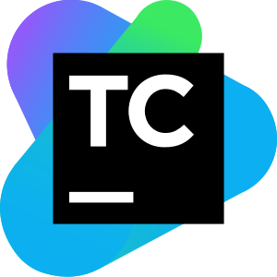


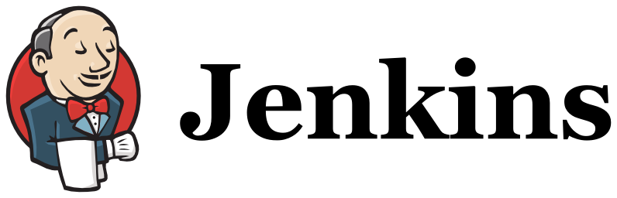
Intégration continue Les serveurs

Slide 9
Best practices

Slide 10


Le nommage
Les noms doivent révéler vos intentions
1 2 3 4 5 | int d; // elapsed time in days int ds; int dsm; int faid;
1 2 3 4 | int elapsedTimeInDays; int daysSinceCreation; int daysSinceModification; int fileAgeInDays;

Slide 11
Le nommage
Plus la portée d’une variable est grande plus le nom doit être choisi avec soin
Les noms de méthodes reflètent ce que fait la méthode.

Slide 12
Les méthodes
Les méthodes modifiées ne contiennent pas d'arguments inutilisés.
Les méthodes ajoutées ont le moins d'arguments possibles et jamais plus de 3.
Ecrire des méthodes courtes (maximum 15 lignes)

Slide 13
Autres
Extraire les conditions complexes dans une méthode bien nommée
Ne pas commenter chaque ligne
Pas de « magic value »
Pas de duplication

Slide 14
public decimal Calculate(decimal amount, int type, int years)
{
decimal result = 0;
decimal disc = (years > 5) ? (decimal)5 / 100 : (decimal)years / 100;
if (type == 1)
{
result = amount;
}
else if (type == 2)
{
result = (amount - (0.1m * amount)) - disc * (amount - (0.1m * amount));
}
else if (type == 3)
{
result = (0.7m * amount) - disc * (0.7m * amount);
}
else if (type == 4)
{
result = (amount - (0.5m * amount)) - disc * (amount - (0.5m * amount));
}
return result;
}

Slide 15
Principe SOLID
S : Single Responsibility (une seule responsabilité)
O : Open/Closed (ouvert/fermé)
L : principe de Liskov
I : ségrégation des interfaces (Interface Segregation)
D : le principe d’inversion des dépendances (D pour Dependency Inversion)

Slide 17
/// <summary>
/// Obtient ou définit la liste des pays où le produit est livrable ou non livrable
/// </summary>
public Dictionary<int, string> ShippingCountries
{
get
{
Dictionary<int, string> result = new Dictionary<int, string>();
int i;
if (!string.IsNullOrEmpty(Pays))
{
foreach (string p in Pays.Substring(2, Pays.Length - 3).Split(','))
{
if (int.TryParse(p, out i) && !result.ContainsKey(i)) result.Add(i, Business.Country.GetCountryById(i).Name);
}
return result;
}
return null;
}
}

Slide 18
TP – Bonnes pratiques
Je veux pouvoir gérer des utilisateurs sur mon application (web ou client lourd)
Créer une table User(ID, Name, Surname, Email, PasswordHash, Salt, RegisterDate,Enable)
Créer la couche DAL : IUserRepository, UserRepository : Get, GetById, GetByEmail, Insert, Delete, Update
Créer la couche BIL : IUSerService, UserService : CreateUser

Slide 19
TP – Hash Password
Je veux pouvoir hasher les mot de passe de mes clients avant de les enregistrer en base de données.
Utilisation d’un salt unique (md5 aléatoire)
Méthode de hashage SHA512
Enregistrement des données en base64

Slide 20
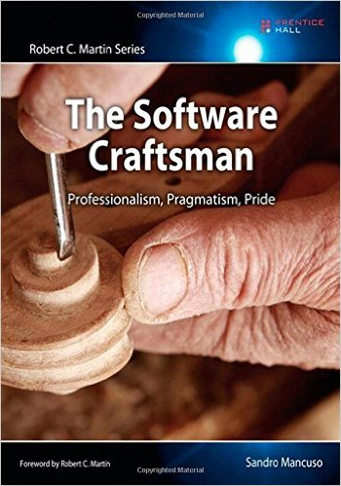
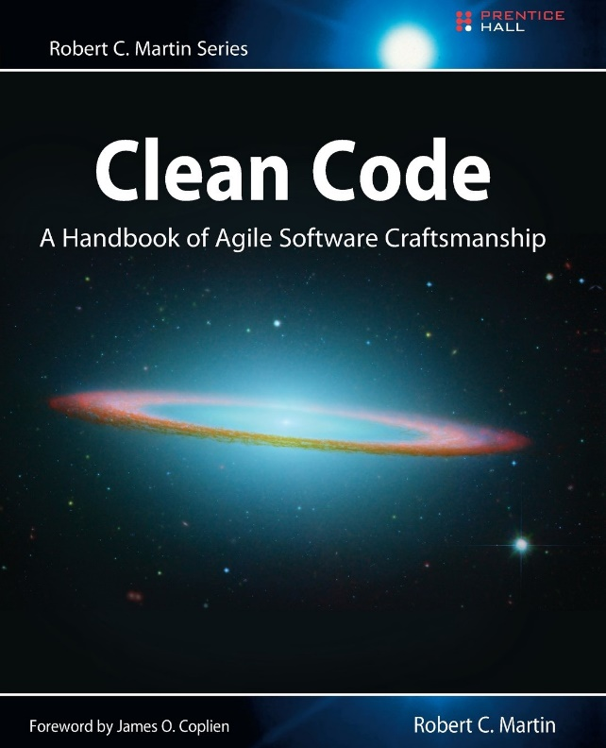
Un peu de lecture

Slide 21
Tests unitaires

Slide 22
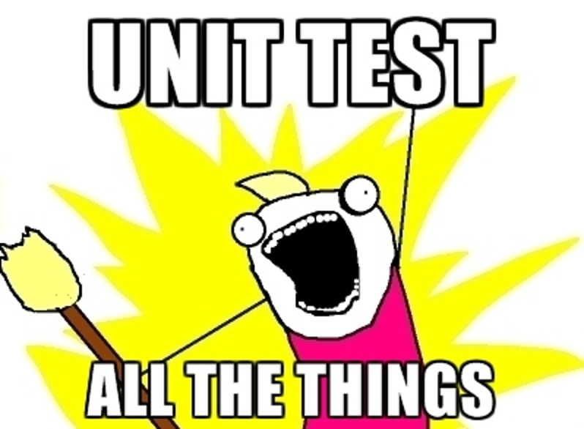
C’est quoi un test unitaire ?
Un test unitaire est un procédé permettant de s'assurer du bon fonctionnement d'une unité de programme.

Slide 23
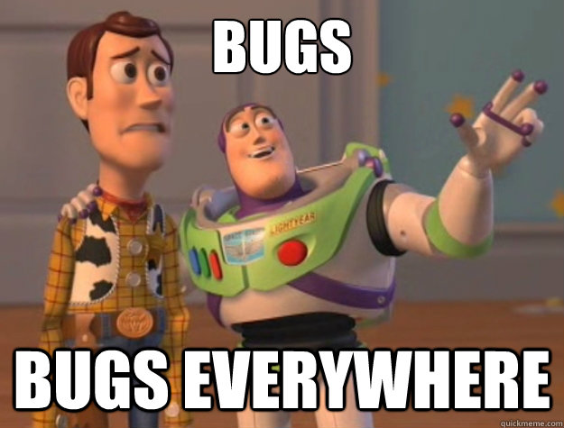
Un outil pour déboguer
Permet de créer un scénario de reproduction d’un bug
Permet de s’assurer que le bug ne reviendra plus

Slide 24
Un outils de refactoring
Le refactoring est une activité dangereuse mais nécessaire (fort risque de régression)
Une couverture de test limite les risques

Slide 25
Comment écrire un test unitaire ?
La classe de test = NomDeLaClasse + Should
Le nom de la méthode doit refléter le test
Nom de la classe de test + nom de la méthode = phrase compréhensible

Slide 26
La structure d’une méthode de test
public void MonTest()
{
// Arrange
// Act
// Assert
}

Slide 27
Ce qu’il faut faire
Ecrire des tests incompréhensibles
Ecrire des tests qui sont pertinents
Toujours tester avec les mêmes données
Utiliser les bonnes pratiques pour l’écriture des tests

Slide 28
Ce qu’il ne faut pas faire
Avoir des données aléatoires
Un tester plusieurs cas dans un seul test

Slide 29
TP – Débogage
public void Process(uint number)
{
if(number == 0)
{
return;
}
else if (number % 3 == 0)
{
Console.WriteLine("Flip");
}
else if (number % 5 == 0)
{
Console.WriteLine("Flop");
}
else if (number % 3 == 0 && number % 5 == 0)
{
Console.WriteLine("FlipFlop");
}
else
{
Console.WriteLine(number);
}
}

Slide 30
Test unitaire – Refactoring
TP (a faire)

Slide 31
Test unitaire – Refactoring
Que faire quand le code n’est pas facilement testable

Slide 32
Test unitaire – Refactoring
Reprendre le TP FlipFlop
public IDevisRepository { void Insert(Devis devis); } public class DevisRepository : IDevisRepository { /* ... */ } public class Devis { private readonly _devisRepository; public Devis(IDevisRepository devisRepository) { _devisRepository = devisRepository; } public void Save(Devis devis) { _devisRepository.Insert(devis); } }

Slide 33

L’injection de dépendance
L'injection de dépendance consiste à éviter une dépendance « forte » entre deux classes, et définissant dynamiquement la dépendance plutôt que statiquement.

Slide 34
Exemple de dépendance forte
public class DevisRepository
{
public void Insert(Devis devis) { /* ... */ }
}
public class Devis
{
public void Save(Devis devis)
{
var database = new DevisRepository(); database.Insert(devis);
}
}

Slide 35
Exemple d’injection de dépendance
public IDevisRepository
{
void Insert(Devis devis);
}
public class DevisRepository : IDevisRepository { /* ... */ }
public class Devis
{
private readonly _devisRepository;
public Devis(IDevisRepository devisRepository)
{
_devisRepository = devisRepository;
}
public void Save(Devis devis)
{
_devisRepository.Insert(devis);
}
}

Slide 36
Outils
Microsoft Unity framework : C#
Ninject : C#
SimpleIoC : C#
PHP-DI : PHP
Dans les framework : Laravel, Sf, …
InversifyJS : NodeJs

Slide 37
TP – Mise en place d’un outils d’injection dans vos projet

Slide 38

Mocking
Le mocking est une technique qui permet de simuler le comportement d'un objet en injectant les arguments et en spécifiant quelle valeur on veut en retour.

Slide 39
Libriaies
PHP
C#
Mockery
Phake
NodeJS
SINON.JS
Mock
Fluent Mocking

Slide 40
TP YnovShop
https://github.com/QuentinJaillet/Ynov
Objectif : Réaliser un site e-commerce
Gestion de l’utilisateur
Création de compte
Connexion / déconnexion
Ajout d’une adresse (pour la livraison et facturation)
Affichage des informations du compte
Catalogue produits
Afficher la liste des produits
Consulter un produit
Respecter les bonnes pratiques (SOLID, Naming, …) et faire les tests associer

Slide 41
Test Driven Development

Slide 42
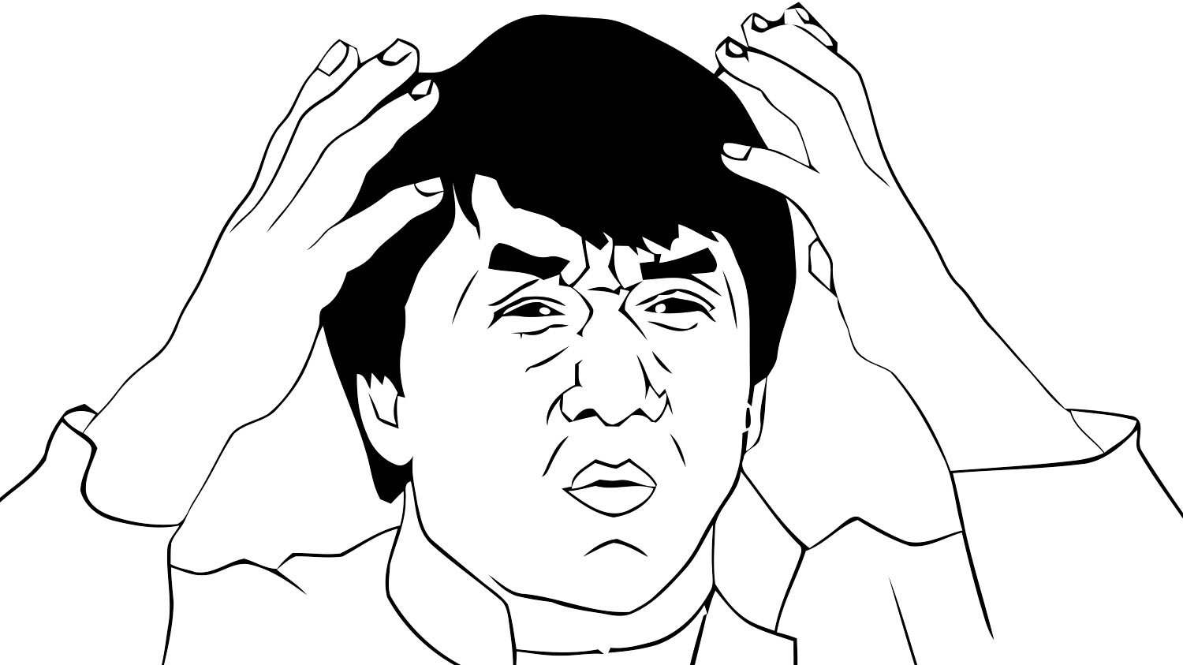
What's this ?

Slide 43
Les trois lois du TDD
Première loi : Toujours écrire le test avant d'écrire le code de la méthode testée.
Deuxième loi : Définir dans le test les comportements et les résultat attendus de la méthode testée.
Troisième loi : Ecrire dans la méthode testée le code suffisant afin que le passage du test soit en succès.

Slide 44
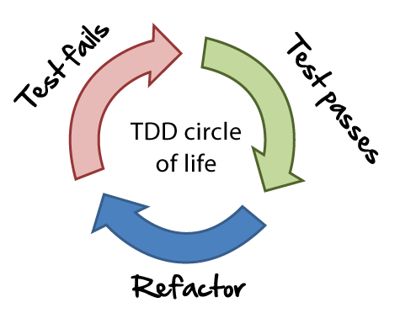
Le cycle de développement
Créer un test unitaire qui échoue
Écrire le code de production qui fera passer ce test
Nettoyer le bordel que vous avez mis

Slide 45
Avantages
Réduit les erreurs liées à la mauvaise compréhension des spécifications.
Meilleur appréhension des attentes fonctionnelles.
Augmente la qualité finale du produit développé.

Slide 46
Inconvénients
Les tests augmente les charges de travail technique et fonctionnelle (temps de rédaction et d’exécution des tests).
Le TDD réduit également la prise d’initiative du développeur.

Slide 47


Slide 48
Demo avec FlipFlop

Slide 49
TP – Année bissextile
Ecrivez une fonction qui renvoie true ou false selon que son entier d'entrée est une année bissextile ou non. Une année bissextile est définie comme une année divisible par 4, mais n'est pas divisible par 100 sauf si elle est également divisible par 400. Par exemple, 2001 est une année commune typique et 1996 est une année bissextile typique, alors que 1900 est une année atypique. année commune et 2000 est une année bissextile atypique.

Slide 50
TP Chiffres Romains
Créer une convertisseur de chiffre numérique en chiffre romains
Rappel :
I (1), V (5), X (10), L (50), C (100), D (500) et M (1000).
Pour le chiffre avant l’unité, on a une règle spéciale : IV (4), IX (9), XL (40), etc. Ainsi, on écrira « CCCLXIX » pour « 369 » et « MMDCCLI » pour « 2751 »…

Slide 51

Test d’interface avec
Créer un projet de test dans VisualStudio
Installer les packages Nuget Suivant
Selenium.WebDriver
Selenium.WebDriver.ChromeDriver
Télécharger le drivers Chrome : http://chromedriver.storage.googleapis.com/index.html.
Placer le dans un répertoire
Créer le tests suivant :

Slide 52
[TestClass]
public class UnitTest1
{
private static IWebDriver _driverChrome;
[ClassInitialize]
public static void Init(TestContext context)
{
_driverChrome = new ChromeDriver(@"C:\MonRep");
}
[TestMethod]
public void TestMethod1()
{
_driverChrome.Navigate().GoToUrl("https://www.google.com"); _driverChrome.FindElement(By.Id("lst-ib")).SendKeys("ynov.com"); _driverChrome.FindElement(By.Id("lst-ib")).SendKeys(Keys.Enter);
}
}
Lancer le test

Slide 53

Enjoy

Slide 54


On garde contact ?
quentin.jaillet@ynov.com
quentin.jaillet@gmail.com
https://www.linkedin.com/in/quentin-jaillet-06318362

